Slide 1

Μαθαίνω Ελληνικά
36. Θεματικός κύκλος 12: Μέσα μεταφοράς και διακοπές
Δρ Ελένη Χαραλάμπους

Slide 2



Ημερομηνία
Μ. Καρακύργιου & Β. Παναγιωτίδου, ΚΛΙΚ στα ελληνικά. Επίπεδο Α1 για εφήβους και ενηλίκους, Θεσσαλονική, 2015, σ. 110—131.

Slide 3
Σήμερα είναι ______, __ Ιανουαρίου 2026 (__/01/2026).Τώρα είμαστε στον χειμώνα.

Slide 4

Παραγωγή προφορικού λόγου
Θα ήθελα να έχω ___ ____.

Slide 5

Βάζεις ο & ω.
Λεωφορείο
Αεροπλάνο
Μετρό
Τρένο
πλοίο
τρένο

Slide 6
Βάζεις ο & ω.
2.
1.
Λεωφορείο
Αεροπλάνο
Μετρό
Τρένο
πλοίο
τρένο
3.
4.
6.
5.
7.
8.
9.
10.
12.
11.
14.
13.
15.

Slide 7
Κατανόηση προφορικού λόγου

Slide 8



Στην Αθήνα υπάρχουν πολλά μεταφορικά μέσα. Πολλοί άνθρωποι χρησιμοποιούν το ______ για να πάνε στη δουλειά τους. Άλλοι προτιμούν το ______ ή το ____, γιατί είναι πιο γρήγορα.
Στο κέντρο της πόλης υπάρχουν πολλοί ποδηλάτες. Το _______είναι καλό για την υγεία. Το καλοκαίρι, για να πάμε στα νησιά, παίρνουμε το _____. Για μακρινά ταξίδια σε άλλες χώρες, χρησιμοποιούμε το ________.

Slide 9
Στην Αθήνα υπάρχουν πολλά μεταφορικά μέσα. Πολλοί άνθρωποι χρησιμοποιούν το αυτοκίνητο για να πάνε στη δουλειά τους. Άλλοι προτιμούν το λεωφορείο ή το μετρό, γιατί είναι πιο γρήγορα.
Στο κέντρο της πόλης υπάρχουν πολλοί ποδηλάτες. Το ποδήλατο είναι καλό για την υγεία. Το καλοκαίρι, για να πάμε στα νησιά, παίρνουμε το πλοίο. Για μακρινά ταξίδια σε άλλες χώρες, χρησιμοποιούμε το αεροπλάνο.

Slide 10

Κατανόηση γραπτού λόγου
Αντιστοίχισε!

Slide 11


Slide 12
Κατανόηση γραπτού λόγου
Γράψε!

Slide 13

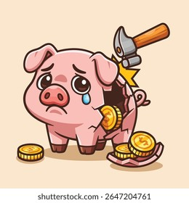

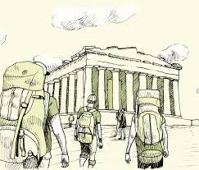
Το καλοκαίρι η φίλη μου η Μαρία πήγε διακοπές στην Ελλάδα. Πρώτα βρήκε το διαβατήριό της. Μετά έσπασε τον κουμπαρά της και αγόρασε από το ταξιδιωτικό γραφείο το αεροπορικό εισιτήριο. Έμεινε 5 μέρες στην Ελλάδα.

Slide 14
Παραγωγή και κατανόηση προφορικού λόγου
Πες!
Άκουσε!
Γράψε!

Slide 15






Θα ήθελα
να ταξιδέψω
_____
_______.
Θα ήθελα
να ταξιδέψω
_____
_______.
Θα ήθελα
να ταξιδέψω
_____
_______.
Θα ήθελα
να ταξιδέψω
_____
_______.
Θα ήθελα
να ταξιδέψω
_____
_______.
Θα
ήθελα
να
ταξιδέψω
_____
_______.

Slide 16
Κατανόηση γραπτού λόγου
Διάβασε!

Slide 17


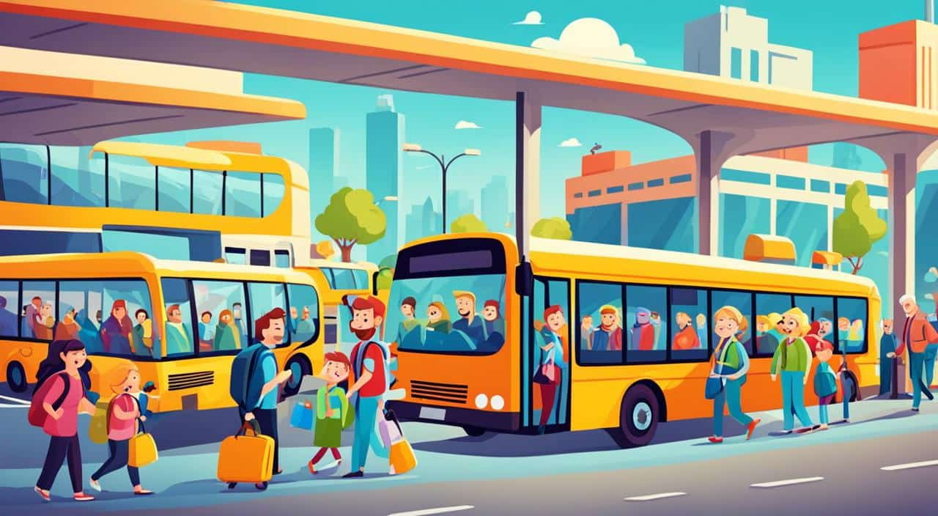
ΔΡΟΜΟΛΟΓΙΟ
αφετηρία ⇨ ενδιάμεσες στάσεις ⇨ τερματισμός

Slide 18
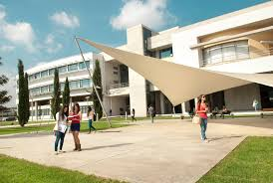
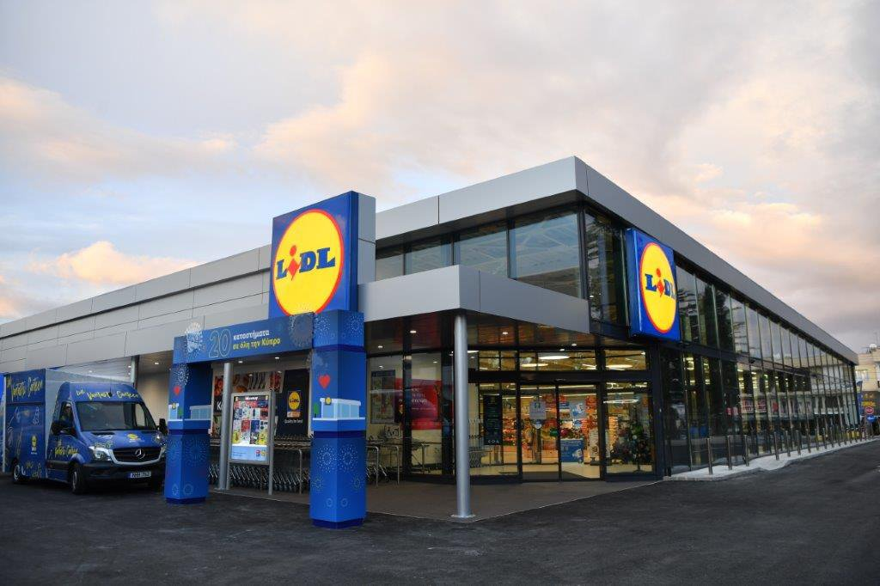
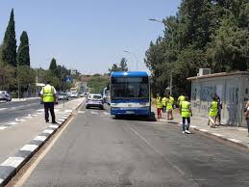
Ώρες και δρομολόγια λεωφορείων
42
Πανεπιστήμιο Κύπρου
Αγλαντζιά
Υπεραγορά Lidl
Παλουριώτισσα
Μακάρειο Στάδιο
Έγκωμη
6:20 6:40 7:00
8:20 8:40 9:00
10:20 10:40 11:00

Slide 19

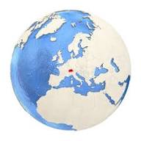
Διαφημιστικά φυλλάδια ταξιδιωτικών γραφείων
€495
5 ΗΜΕΡΕΣ
18/1

Slide 20





Ταξιδιωτικές ευχές

Slide 21
Κατανόηση γραπτού λόγου
Απάντησε!

Slide 22
Τηλεφωνική κράτηση ξενοδοχείου
Πελάτης: Καλημέρα σας. Θα ήθελα να κάνω μια κράτηση, παρακαλώ.
Υπάλληλος: Καλημέρα. Βεβαίως. Για ποιες ημερομηνίες;
Πελάτης: Από 10 Ιουλίου έως 15 Ιουλίου.
Υπάλληλος: Μισό λεπτό... Ναι, έχουμε. Τι τύπο δωματίου θέλετε;
Πελάτης: Ένα δίκλινο δωμάτιο, παρακαλώ.
Υπάλληλος: Ωραία.
Πελάτης: Πολύ ωραία. Ευχαριστώ πολύ!
Υπάλληλος: Κι εγώ. Καλό σας ταξίδι!

Slide 23

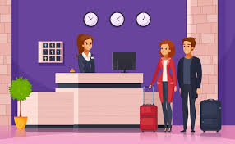
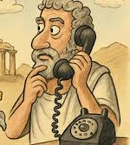

ΠΟΙΟΙ;
ΠΟΤΕ;
Τι τύπο
δωματίου;

Slide 24
Τηλεφωνική κράτηση εισιτηρίου
Πελάτισσα : Καλημέρα. Θα ήθελα ένα εισιτήριο, παρακαλώ.
Υπάλληλος: Καλημέρα. Πού θέλετε να ταξιδέψετε;
Πελάτισσα : Στη Θεσσαλονίκη.
Υπάλληλος: Ωραία. Πότε θέλετε να φύγετε;
Πελάτισσα : Στις 20 Αυγούστου.
Υπάλληλος: Μισό λεπτό... Ναι, έχουμε για την πτήση των 5 το απόγευμα.
Πελάτισσα : Τέλεια. Πόσο κοστίζει;
Υπάλληλος: Η τιμή είναι 85 ευρώ.
Πελάτισσα : Εντάξει, κλείστε το, παρακαλώ.
Υπάλληλος: Το όνομά σας;
Πελάτισσα : Μαρία Παπαδοπούλου.
Υπάλληλος: Ωραία, η κράτησή σας ολοκληρώθηκε. Καλό ταξίδι!

Slide 25



ΠΟΙΟΙ;
ΠΟΤΕ;
ΠΟΥ;
ΠΟΣΟ ΚΟΣΤΙΖΕΙ;

Slide 26

Ένα e-mail σε ένα ταξιδιωτικό γραφείο
Αγαπητή κυρία Κυριάκου,
Ονομάζομαι Μαρία Παπαδοπούλου.
Ενδιαφέρομαι για ένα ταξίδι στην Κρήτη.
Θα ήθελα να μάθω για ξενοδοχεία και εισιτήρια
για τον μήνα Ιούλιο.
Πόσο κοστίζει το πακέτο;
Ευχαριστώ πολύ.
Με εκτίμηση,
Μαρία Παπαδοπούλου
Ταξιδιωτικό γραφείο
Μαρία Κυριάκου
Μαρία Παπαδοπούλου

Slide 27


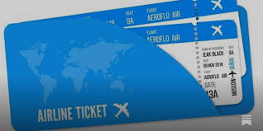
ΠΟΙΑ;
ΣΕ ΠΟΙΑ;
ΠΟΤΕ;
ΠΟΥ;

Slide 28
Παραγωγή προφορικού λόγου
Διάβασε!
Απάντησε!
Γράψε!

Slide 29
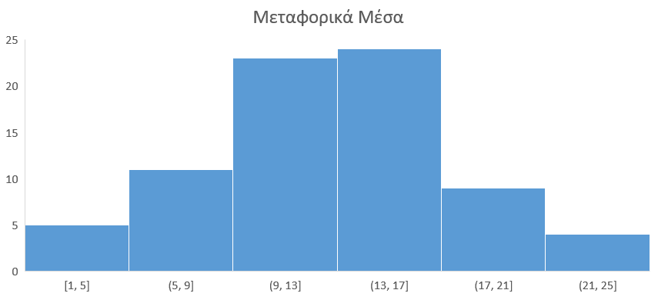
Πώς πηγαίνουν στο σχολείο τα περισσότερα παιδιά;
Με τη μηχανή του μπαμπά μου
Με τα πόδια
Με το ποδήλατό μου
Με το λεωφορείο
Με το αυτοκίνητο
Με ταξί
Εσύ;

Slide 30


Τα μεταφορικά μέσα στην Κύπρο και σε άλλες χώρες
Κύπρος | Συρία | Βέλγιο | Βουλγαρία | Αφγανιστάν | Τουρκία

Slide 31

Πού θα ήθελες να πας καλοκαιρινές διακοπές;

Slide 32
Πώς ήρθες στην Κύπρο;

Slide 33
Με τι σου αρέσει να ταξιδεύεις;

Slide 34
ΕΡΓΑΣΙΑ ΣΤΟ ΣΠΙΤΙ
Παιχνίδι ρόλων

Slide 35

Πού θα πάτε φέτος διακοπές;
_________________________________
Πού πήγατε πέρυσι;
_________________________________
Πώς θα ταξιδέψετε;
_________________________________
Τι θα δείτε;
_________________________________
Τι θα κάνετε;
_________________________________

Slide 36

Αυτοαξιολόγηση στο σπίτι

Slide 37

Ρήματα:
ΡΗΜΑΤΑ
Θα ταξιδέψω
Θα κλείσω εισιτήριο
Θα κολυμπήσω
Θα δω έναν ποδοσφαιρικό αγώνα
Θα πάω στο βουνό

Slide 38
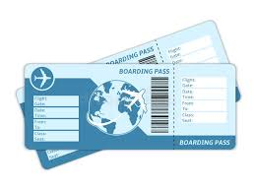


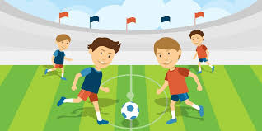

Ρήματα:
Θα ταξιδέψω
Θα κλείσω εισιτήριο
Θα κολυμπήσω
Θα δω έναν ποδοσφαιρικό αγώνα
Θα πάω στο βουνό

Slide 39
Ρήματα:
ΡΗΜΑΤΑ
Θα ταξιδέψω
Θα κλείσω εισιτήριο
Θα κολυμπήσω
Θα δω έναν ποδοσφαιρικό αγώνα
Θα πάω στο βουνό

Slide 40


Slide 41





Διακοπές
νησί
βουνό
ποτάμι
πόλη
χωριό

Slide 42
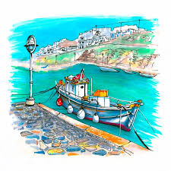

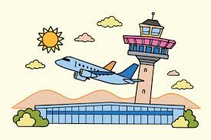
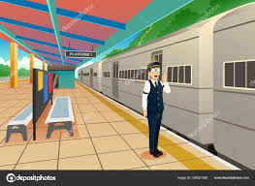
Διακοπές
δάσος
αεροδρόμιο
σταθμός τρένου
ξενοδοχείο
λιμάνι

Slide 43



Διακοπές
φωτογραφική μηχανή
διαβατήριο
βαλίτσα

Slide 44

Το αεροπλάνο είναι πιο γρήγορο από το πλοίο.
Το ακτοπλοϊκό εισιτήριο είναι πιο ακριβό από το αεροπορικό εισιτήριο.
Το τρένο είναι πιο αργό από το αεροπλάνο.
Η μοτοσυκλέτα/μοτοσικλέτα δεν είναι πιο φτηνή από το αυτοκίνητο.

Slide 45


€ 100
€ 500
αργός
γρήγορος
φτηνό
ακριβό

Slide 46

Διάλειμμα
Διάλειμμα
Διάλειμμα
Διάλειμμα
Διάλειμμα

Slide 47

www.e-charalambous.com

